Slide 1

CÂU HỎI NGỘ NGĨNH

Slide 2

NỘI DUNG
01
Câu đố
03
Câu hỏi Có/Không
02
Lựa chọn và viết
04
Giải câu đố

Slide 3
01
CÂU ĐỐ

Slide 4
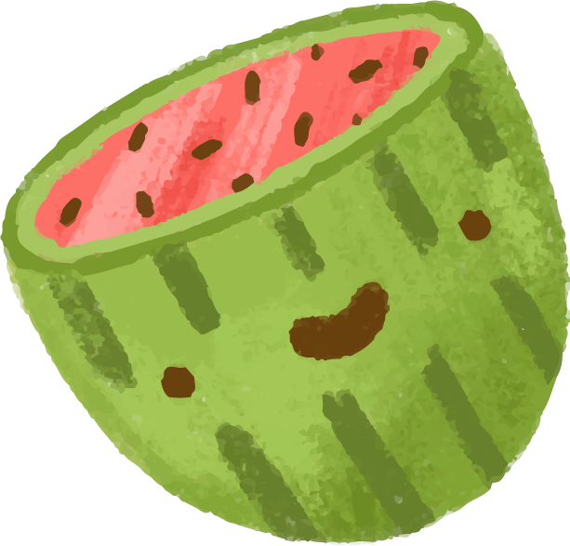
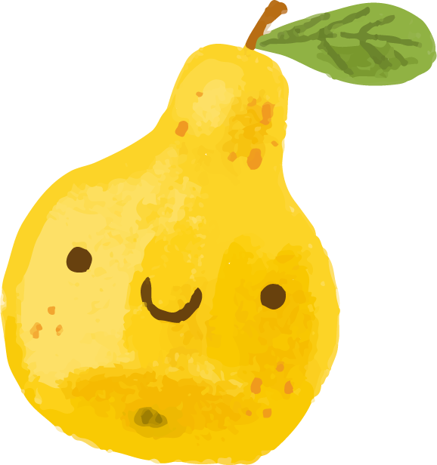

Câu 1: Đâu là quả dưa hấu?
A
B
Tiếp theo

Slide 5
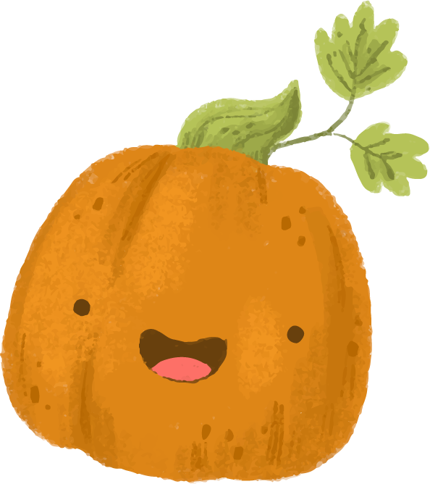
Câu 2 : Đây là quả gì?
A. Quả bí ngô
B. Quả dứa
Tiếp theo

Slide 6
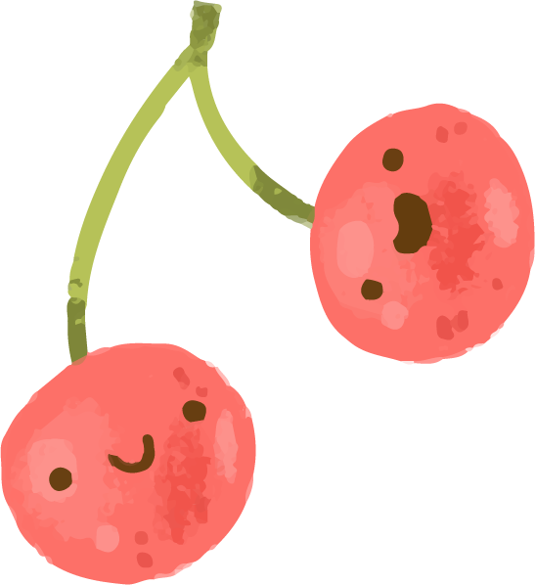
Câu 3 : Câu nào có đáp án đúng?
A
B
5-4=1
10-3=5
Tiếp theo

Slide 7

Câu 4: Từ nào còn thiếu trong hai chữ sau:
M_O
B_NG
A. E & A
B. O & E

Slide 8
SAI RỒI ☹
Quay lại câu hỏi

Slide 9
ĐÚNG RỒI ☺
Tiếp theo

Slide 10

02
01
Động vật bạn thích là…
Lựa chọn và viết
02
Loại quả bạn thích…
03
Tên của bạn…
04
Miêu tả bản thân bạn...

Slide 11
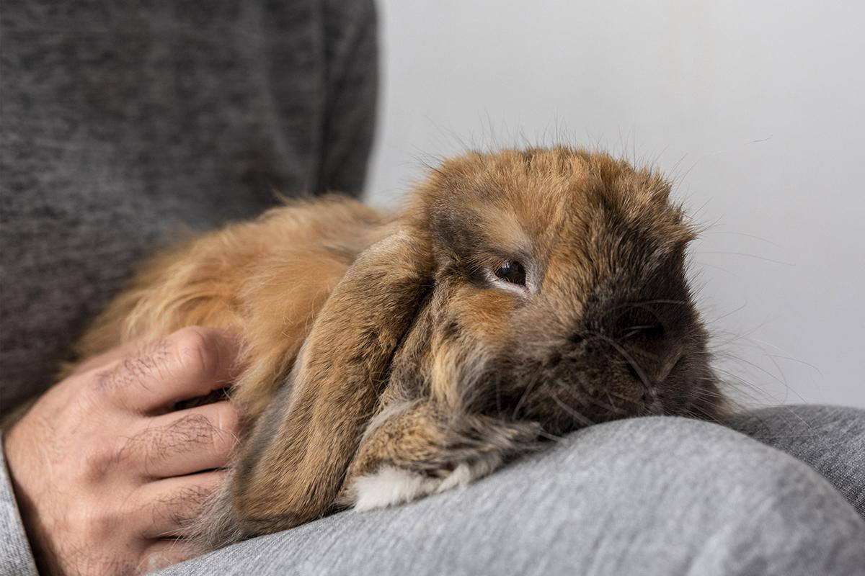
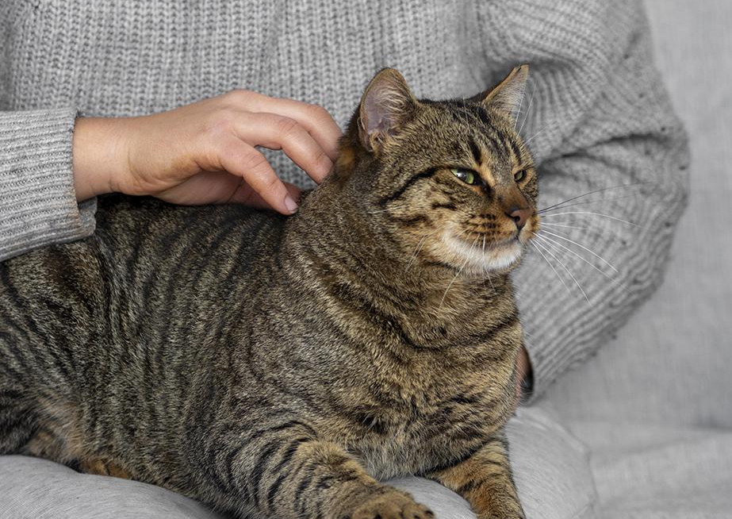
Thú cưng bạn thích là gì?
Thỏ
Mèo
Trở về

Slide 12

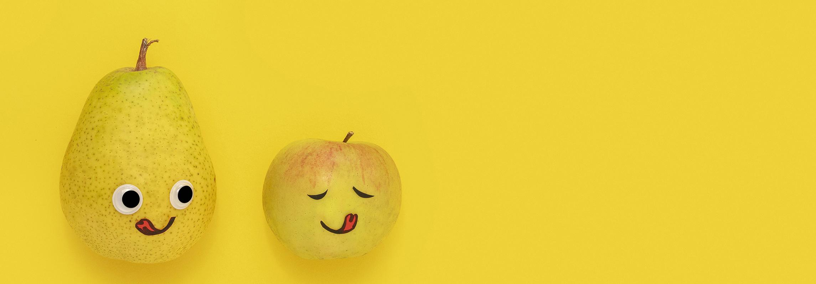
Loại quả bạn thích là gì?
Chuối
Táo
Lê
Trở về

Slide 13
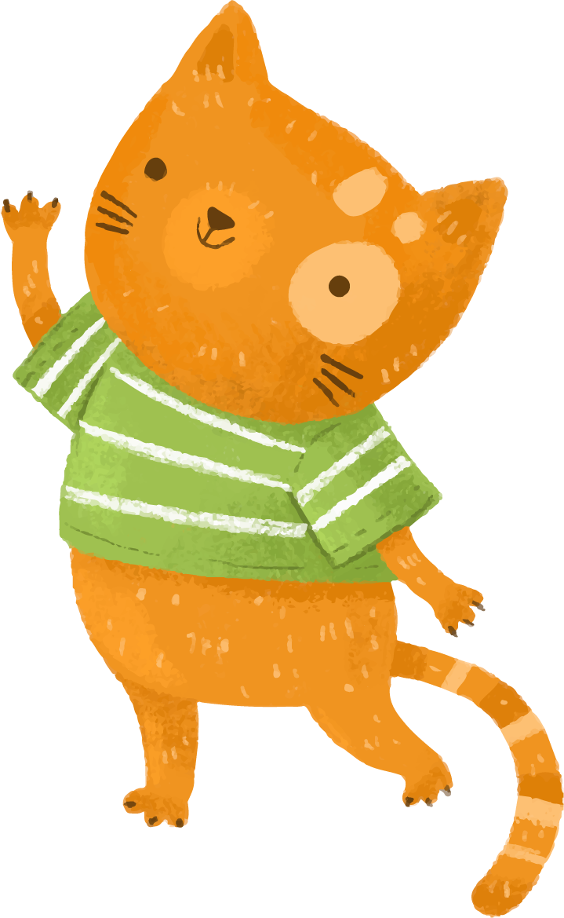
Miêu tả bản thân bạn
Con vật mà tôi yêu thích là….
Đồ ăn tôi thích là…
Bài hát tôi thích là…

Slide 14
03
Câu hỏi có hoặc không!

Slide 15
Câu 1:
Bạn có thích ăn cà rốt không?
Có
Không

Slide 16


Sự thật về Cà rốt
Cà rốt là một nguồn cung cấp vitamin A và vitamin B. Chúng rất tốt cho mắt và răng của bạn
Carot bổ sung Vitamin
Thật tuyệt khi ăn cà rốt :)

Slide 17
Câu 2:
Bạn có thích ăn súp lơ không?
Có
Không

Slide 18



Fun Facts about Broccoli!
Bông cải xanh là một nguồn cung cấp chất xơ và protein dồi dào, đồng thời chứa sắt, kali, canxi, selen và magiê cũng như các vitamin A, C, E, K và một loạt các vitamin B bao gồm axit folic
Súp lơ bổ sung Vitamin
Thật tuyệt khi ăn súp lơ :)

Slide 19
Câu 3: Hãy làm bài toán sau và cho biết đáp án đúng?
Toán 1 | 1 | + | 2 | = 3
Toán 2 | 1 | + | 3 | = 4
A
B

Slide 20
SAI RỒI ☹
Trở lại câu hỏi

Slide 21
ĐÚNG RỒI ☺
Tiếp theo

Slide 22




04
Trò chơi giải câu đố

Slide 23

Câu đố 1
Tôi sống trong rừng
Tôi treo trên cây
Tôi có đuôi, tôi là ai?
Trả lời!

Slide 24

Câu trả lời 1
Tôi là một con khỉ
Tiếp theo

Slide 25

Câu đố 2
Con gì đuôi ngắn tai dài
Mắt hồng lông mượt
Có tài chạy nhanh
Là con gì?
Trả lời

Slide 26

Câu trả lời 2
Tôi là một con thỏ
Tiếp theo

Slide 27
Câu đố 3
Con gì tai thính mắt tinh
Nấp trong bóng tối ngồi rình chuột qua
Trả lời

Slide 28

Câu trả lời 3
Tôi là một con mèo
Tiếp theo

Slide 29
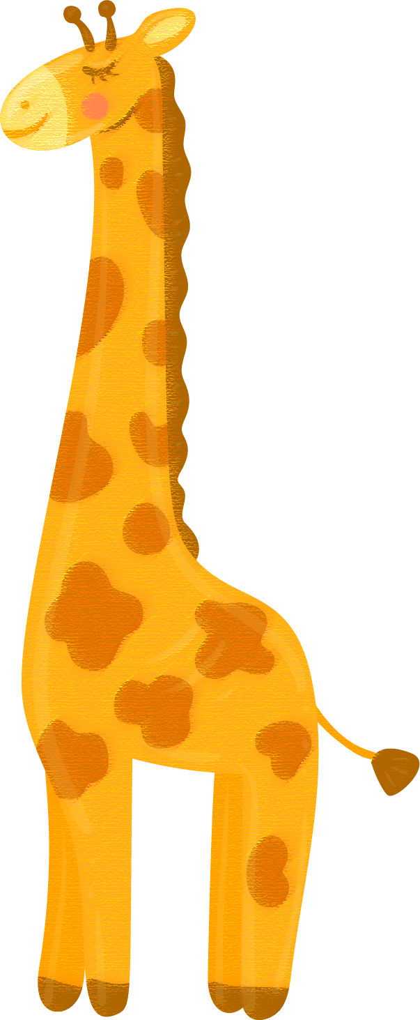
SỐ ĐIỂM CỦA BẠN LÀ
100!

Slide 30
CẢM ƠN

Slide 31

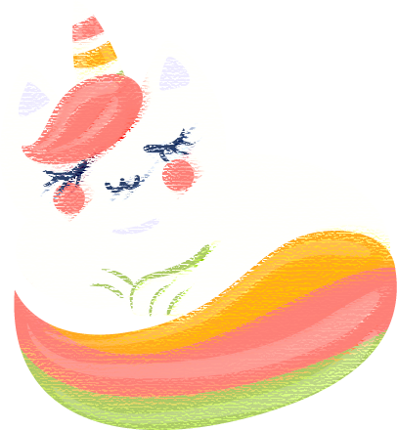






Mẫu icon

Slide 32
Educational Icons
Medical Icons

Slide 33
Business Icons
Teamwork Icons

Slide 34
Help & Support Icons
Avatar Icons

Slide 35
Creative Process Icons
Performing Arts Icons

Slide 36
Nature Icons

Slide 37
SEO & Marketing Icons

Slide 38


